Slide 1
RENOVACIÓN POPULAR
LEY QUE INCORPORA COMO CAUSAL DE VACANCIA, LA NO EJECUCIÓN DEL PRESUPUESTO ANUAL PARA LOS GOBIERNOS LOCALES Y REGIONALES
Comisión: Descentralización, Regionalización, Gobiernos Locales y Modernización de la Gestión del Estado
Autora : Mg. Noelia R. Herrera Medina

Slide 2
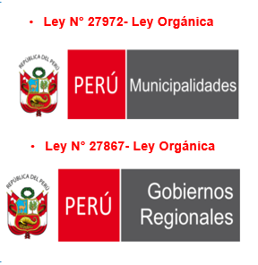
RENOVACIÓN POPULAR
LEY QUE INCORPORA COMO CAUSAL DE VACANCIA, LA NO EJECUCIÓN DEL PRESUPUESTO ANUAL PARA LOS GOBIERNOS LOCALES Y REGIONALES
Artículo 1.- Objeto
Modificar el artículo 22° e incorporar el numeral 11° este artículo de la Ley N°27972- Ley Orgánica de Municipalidades, incluyendo una nueva causal de vacancia al cargo de alcalde; Modificar el artículo 30° e incorporar el numeral 6°este artículo de la Ley N°27867- Ley Orgánica de Gobiernos Regionales, incluyendo una nueva causal de vacancia al cargo de presidente Regional.
Congresista: Mg. Noelia Herrera Medina

Slide 3
RENOVACIÓN POPULAR
LEY QUE INCORPORA COMO CAUSAL DE VACANCIA, LA NO EJECUCIÓN DEL PRESUPUESTO ANUAL PARA LOS GOBIERNOS LOCALES Y REGIONALES
Artículo 2.- Finalidad
Promover la ejecución y administración del gasto público de los créditos presupuestarios asignados a los gobiernos locales y regionales, garantizar la eficiencia a través de la inclusión de la nueva causal de vacancia para alcaldes y Gobernadores regionales que no ejecuten sus presupuestos en un rango mayor al 40%anual de la gestión del gasto público.
Congresista: Mg. Noelia Herrera Medina

Slide 4
RENOVACIÓN POPULAR
LEY QUE INCORPORA COMO CAUSAL DE VACANCIA, LA NO EJECUCIÓN DEL PRESUPUESTO ANUAL PARA LOS GOBIERNOS LOCALES Y REGIONALES
“Artículo 3.- Modificación del artículo 22° de la Ley N° 27972, Ley Orgánica de Municipalidades. Modificase el artículo 22° de la Ley N° 27972, Ley Orgánica de Municipalidades, en los siguientes términos:
“Artículo 22.- Vacancia del cargo de Alcalde o Regidor.El cargo de alcalde o regidor se declara vacante por el concejo municipal, en los siguientes casos: […]
11. En cuanto al Alcalde, por la ejecución menor al 65% presupuesto anual al cierre del año fiscal, salvo que se haya devengado o provisionado presupuestalmente.
Para efectos del numeral 11, al declararse la vacancia del cargo de Alcalde, de oficio se establece la responsabilidad administrativa de los funcionarios responsables de la ejecución menor al 65% presupuesto anual al cierre del año fiscal, salvo que se haya devengado o provisionado presupuestalmente
Congresista: Mg. Noelia Herrera Medina

Slide 5
RENOVACIÓN POPULAR
LEY QUE INCORPORA COMO CAUSAL DE VACANCIA, LA NO EJECUCIÓN DEL PRESUPUESTO ANUAL PARA LOS GOBIERNOS LOCALES Y REGIONALES
Artículo 4.- Modificación del artículo 30° de la Ley N° 27867, Ley Orgánicas de Gobiernos regionales
“Artículo 30.- Vacancia El cargo de Gobernador, Vicegobernador y Consejeros del Gobierno Regional vaca por las causales siguientes:
[…] 6. En cuanto al Gobernador Regional, por la ejecución menor al 65% presupuesto anual al cierre del año fiscal, salvo que se haya devengado o provisionado presupuestalmente..
Para efectos del numeral 6, al declararse la vacancia del cargo de Gobernador Regional, de oficio se establece la responsabilidad administrativa de los funcionarios en la ejecución menor al 65% presupuesto anual al cierre del año fiscal, salvo que se haya devengado o provisionado presupuestalmente
Congresista: Mg. Noelia Herrera Medina

Slide 6
RENOVACIÓN POPULAR
LEY QUE INCORPORA COMO CAUSAL DE VACANCIA, LA NO EJECUCIÓN DEL PRESUPUESTO ANUAL PARA LOS GOBIERNOS LOCALES Y REGIONALES
DISPOSICIONES COMPLEMENTARIAS FINALES:
PRIMERO: Modificación de la Ley Orgánica de Gobiernos Regionales Modifícase los artículos 15°, 30° y 31° de la Ley 27867, Ley Orgánica de Gobiernos Regionales en los siguientes términos: “Artículo 15.- Atribuciones del Consejo Regional Son atribuciones del Consejo Regional:
(…) g. Declarar la vacancia y suspensión del Gobernador, Vicegobernador y Consejeros; con excepción de los supuestos determinados en esta ley”.”
Congresista: Mg. Noelia Herrera Medina

Slide 7
RENOVACIÓN POPULAR
LEY QUE INCORPORA COMO CAUSAL DE VACANCIA, LA NO EJECUCIÓN DEL PRESUPUESTO ANUAL PARA LOS GOBIERNOS LOCALES Y REGIONALES
“Artículo 30.- Vacancia
El cargo de Gobernador, Vicegobernador y Consejeros del Gobierno Regional vaca por las siguientes causales:
(…) 6. Sanción firme de suspensión temporal o inhabilitación para el ejercicio de la función pública, como consecuencia del procedimiento administrativo sancionador a cargo de la Contraloría General de la República, siempre que el plazo de la sanción impuesta sea igual o mayor al periodo que le resta de su mandato.
En el caso de la causal prevista en el inciso 6, la vacancia es declarada directamente por el Jurado Nacional de Elecciones, previa comunicación y remisión de copia certificada de la resolución de sanción por parte de la Contraloría General de la República. El Jurado Nacional de Elecciones se pronuncia dentro de los diez (10) días hábiles de recibida la comunicación”
Congresista: Mg. Noelia Herrera Medina

Slide 8
RENOVACIÓN POPULAR
LEY QUE INCORPORA COMO CAUSAL DE VACANCIA, LA NO EJECUCIÓN DEL PRESUPUESTO ANUAL PARA LOS GOBIERNOS LOCALES Y REGIONALES
“Artículo 31.- Suspensión del cargo El cargo de Gobernador, Vicegobernador y Consejeros del Gobierno Regional se suspende por:
4. Sanción firme de suspensión temporal o inhabilitación para el ejercicio de la función pública, como consecuencia del procedimiento administrativo sancionador a cargo de la Contraloría General de la República, cuyo plazo de la sanción impuesta sea menor al periodo que le resta de su mandato en el cargo”
En el caso de la causal prevista en el inciso 4, la suspensión es declarada directamente por el Jurado Nacional de Elecciones, previa comunicación y remisión de copia certificada de la resolución de sanción por parte de la Contraloría General de la República. El Jurado Nacional de Elecciones se pronuncia dentro de los diez (10) días hábiles de recibida la comunicación. La suspensión opera por el periodo que determine la sanción impuesta”.
Congresista: Mg. Noelia Herrera Medina

Slide 9
RENOVACIÓN POPULAR
LEY QUE INCORPORA COMO CAUSAL DE VACANCIA, LA NO EJECUCIÓN DEL PRESUPUESTO ANUAL PARA LOS GOBIERNOS LOCALES Y REGIONALES
SEGUNDO: Modificación de la Ley Orgánica de Municipalidades Modifícase los artículos 9°, 22°, 23° y 25° de la Ley 27972, Ley Orgánica de Municipalidades, en los siguientes términos:
“Artículo 9.- Atribuciones del Concejo Municipal Corresponde al Concejo Municipal:
10. Declarar la vacancia o suspensión de los cargos de alcalde y regidor; excepto en los supuestos señalados en la presente ley”.
“Artículo 22.- Vacancia del cargo de Alcalde o Regidor El cargo de alcalde o regidor se declara vacante por el Concejo Municipal, en los siguientes casos:
11. Sanción firme de suspensión temporal o inhabilitación para el ejercicio de la función pública, como consecuencia del procedimiento administrativo sancionador a cargo de la Contraloría General de la República, siempre que el plazo de la sanción impuesta sea igual o mayor al periodo que le resta de su mandato”.
Congresista: Mg. Noelia Herrera Medina

Slide 10
RENOVACIÓN POPULAR
LEY QUE INCORPORA COMO CAUSAL DE VACANCIA, LA NO EJECUCIÓN DEL PRESUPUESTO ANUAL PARA LOS GOBIERNOS LOCALES Y REGIONALES
“Artículo 23.- Procedimiento de declaración de vacancia del cargo de alcalde o regidor La vacancia del cargo de alcalde o regidor, en los casos de los numerales 1 al 10 del artículo 22 de la presente ley, es declarada por el correspondiente Concejo Municipal, en sesión extraordinaria, con el voto aprobatorio de dos tercios del número legal de sus miembros, previa notificación al afectado para que ejerza su derecho de defensa.
En el caso de la causal de vacancia prevista en el inciso 11 del artículo 22 de la presente ley, la vacancia es declarada directamente por el Jurado Nacional de Elecciones, previa comunicación y remisión de copia certificada de la resolución de sanción por parte de la Contraloría General de la República. El Jurado Nacional de Elecciones se pronuncia dentro de los diez (10) días hábiles de recibida la comunicación”.
Congresista: Mg. Noelia Herrera Medina

Slide 11
RENOVACIÓN POPULAR
LEY QUE INCORPORA COMO CAUSAL DE VACANCIA, LA NO EJECUCIÓN DEL PRESUPUESTO ANUAL PARA LOS GOBIERNOS LOCALES Y REGIONALES
“Artículo 25.- Suspensión del cargo El ejercicio del cargo de alcalde o regidor se suspende por acuerdo de concejo en los siguientes casos: (…)
6. Sanción firme de suspensión temporal o inhabilitación para el ejercicio de la función pública, como consecuencia del procedimiento administrativo sancionador a cargo de la Contraloría General de la República, cuyo plazo de la sanción impuesta sea menor al periodo que le resta de su mandato en el cargo”.”
En el caso de la causal de vacancia prevista en el inciso 6, la suspensión es declarada directamente por el Jurado Nacional de Elecciones, previa comunicación y remisión de copia certificada de la resolución de sanción por parte de la Contraloría General de la República. El Jurado Nacional de Elecciones se pronuncia dentro de los diez (10) días hábiles de recibida la comunicación”.
Congresista: Mg. Noelia Herrera Medina

Slide 12
RENOVACIÓN POPULAR
LEY QUE INCORPORA COMO CAUSAL DE VACANCIA, LA NO EJECUCIÓN DEL PRESUPUESTO ANUAL PARA LOS GOBIERNOS LOCALES Y REGIONALES
“Artículo 25.- Suspensión del cargo El ejercicio del cargo de alcalde o regidor se suspende por acuerdo de concejo en los siguientes casos: (…)
6. Sanción firme de suspensión temporal o inhabilitación para el ejercicio de la función pública, como consecuencia del procedimiento administrativo sancionador a cargo de la Contraloría General de la República, cuyo plazo de la sanción impuesta sea menor al periodo que le resta de su mandato en el cargo”.”
En el caso de la causal de vacancia prevista en el inciso 6, la suspensión es declarada directamente por el Jurado Nacional de Elecciones, previa comunicación y remisión de copia certificada de la resolución de sanción por parte de la Contraloría General de la República. El Jurado Nacional de Elecciones se pronuncia dentro de los diez (10) días hábiles de recibida la comunicación”.
Congresista: Mg. Noelia Herrera Medina

Slide 13
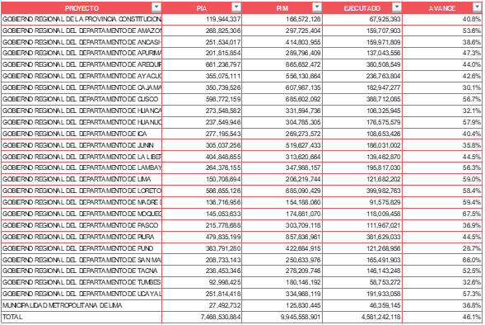
RENOVACIÓN POPULAR
LEY QUE INCORPORA COMO CAUSAL DE VACANCIA, LA NO EJECUCIÓN DEL PRESUPUESTO ANUAL PARA LOS GOBIERNOS LOCALES Y REGIONALES
Hasta el mes de septiembre del presente año, en la ejecución del gasto de inversión de los gobiernos regionales.
En el Índice de avance de ejecución 10 de las mismas no han podido superar más del 40% de avance de ejecución. Cabe indicar que 4 regiones tienen en promedio un margen del 30% en el mismo índice, siendo la región de Puno la que ostenta la cifra más baja que sólo ha alcanzado un 28.7% de avance de ejecución.
Congresista: Mg. Noelia Herrera Medina

Slide 14
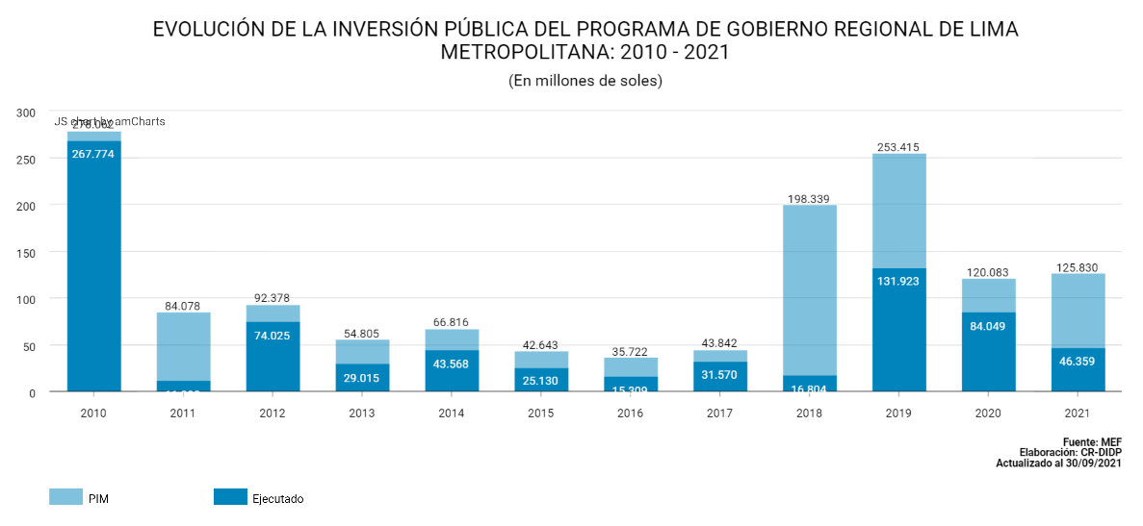
RENOVACIÓN POPULAR
LEY QUE INCORPORA COMO CAUSAL DE VACANCIA, LA NO EJECUCIÓN DEL PRESUPUESTO ANUAL PARA LOS GOBIERNOS LOCALES Y REGIONALES
En el 2018 el gobierno regional de Lima Metropolitana solo tuvo un avance del 8.5%, pues de 198.399 millones de soles sólo ha invertido 16.804 millones.
Congresista: Mg. Noelia Herrera Medina

Slide 15
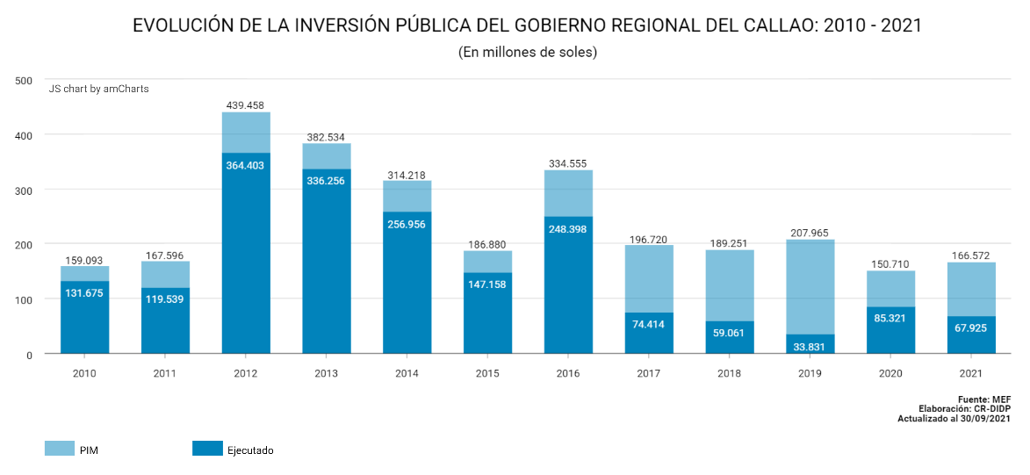
RENOVACIÓN POPULAR
LEY QUE INCORPORA COMO CAUSAL DE VACANCIA, LA NO EJECUCIÓN DEL PRESUPUESTO ANUAL PARA LOS GOBIERNOS LOCALES Y REGIONALES
Mientras en el Callao, en el 2018, el índice de inversión fue del 31.2%.
Congresista: Mg. Noelia Herrera Medina

Slide 16
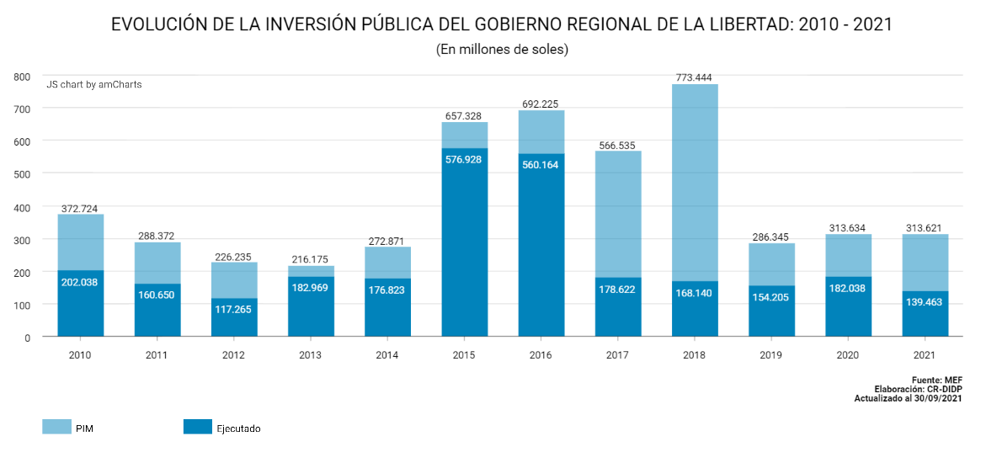
RENOVACIÓN POPULAR
LEY QUE INCORPORA COMO CAUSAL DE VACANCIA, LA NO EJECUCIÓN DEL PRESUPUESTO ANUAL PARA LOS GOBIERNOS LOCALES Y REGIONALES
En el año 2018 en la Región de La Libertad se ha programado el gasto de 773.444 millones de soles y sólo ha existido un avance del 21.7%, es decir no se han ejecutado más de 600 millones de soles.
Congresista: Mg. Noelia Herrera Medina

Slide 17
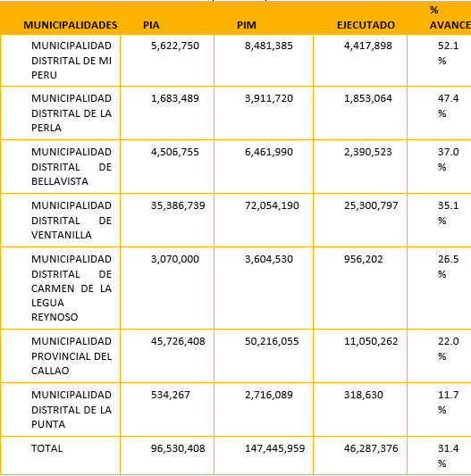
RENOVACIÓN POPULAR
LEY QUE INCORPORA COMO CAUSAL DE VACANCIA, LA NO EJECUCIÓN DEL PRESUPUESTO ANUAL PARA LOS GOBIERNOS LOCALES Y REGIONALES
Gastos de inversión de los gobiernos locales por municipalidades -2021 de la
Provincia Constitucional del Callao.
A septiembre del 2021 solo hay un avance del 31.4%, y este índice es menor al promedio nacional.
Un margen del 52.1% lo que eleva el promedio no pasa desapercibido que la Municipalidad Provincial del Callao alcanzó un 22%, mientras que la Municipalidad Distrital de La Punta tiene como gasto de inversión un 11.7%.
- Fuente: MEF, Elaboración: CRDIDP, Actualizado al 30,ft'2021
Congresista: Mg. Noelia Herrera Medina

Slide 18
RENOVACIÓN POPULAR
LEY QUE INCORPORA COMO CAUSAL DE VACANCIA, LA NO EJECUCIÓN DEL PRESUPUESTO ANUAL PARA LOS GOBIERNOS LOCALES Y REGIONALES
Análisis Costo- Beneficio
Será un aliciente para que tanto los alcaldes como los gobernadores regionales hagan uso efectivo de los recursos públicos. Los gobiernos locales y regionales también se benefician en cuanto los funcionarios involucrados en la administración de recursos del tesoro público, pues se procederá a una fiscalización de oficio en caso se verifique el cumplimiento de la causal de que no ejecuten sus presupuestos en un rango mayor al 40% anual. Vinculación con el acuerdo nacional
La presente iniciativa legislativa tiene relación con las políticas de estado sobre la competitividad del país en su política 24° Afirmación de un Estado eficiente y transparente orientada a que el Estado atienda las demandas de la población y asegure su participación en la gestión de políticas públicas y sociales.
Congresista: Mg. Noelia Herrera Medina

Slide 19
RENOVACIÓN POPULAR
LEY QUE INCORPORA COMO CAUSAL DE VACANCIA, LA NO EJECUCIÓN DEL PRESUPUESTO ANUAL PARA LOS GOBIERNOS LOCALES Y REGIONALES
Comisión: Descentralización, Regionalización, Gobiernos Locales y Modernización de la Gestión del Estado
Autora : Mg. Noelia R. Herrera Medina

